Slide 1
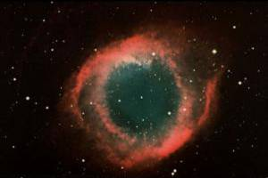
15-1 黑体辐射

Slide 2
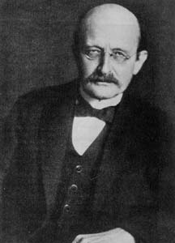
背景
■ 迈克尔逊－莫雷实验 (1887年)
否认了绝对参照系以太的存在。
■ 放射性现象(1896年)
说明原子不是物质的基本单元。
M. K. E. Planck
1857-1894
■ 热辐射现象(1900年)
瑞利和金斯用经典的能量均分定理来说明热辐射现象，经典理论与实验不相符合，出现“紫外灾难”；
普朗克的能量子概念宣告了量子物理的诞生。

Slide 3
一、黑体及黑体辐射
■ 热辐射
物体中的分子、原子受到热激发而发射电磁波的现象。
■ 黑体模型
可完全吸收照射其上面的各种频率的电磁波能量的
物体 (绝对黑体)。
实验表明：从空腔小孔向外辐射的电磁波含有各种频率成份，且强度不同。 (黑体辐射)

Slide 4
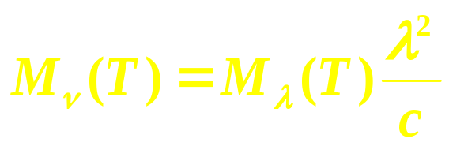
描述黑体辐射的相关物理量
■ 单色辐出度 （单色辐射出射度）
黑体温度为 T 时，其表面单位面积上、单位时间内、波长 λ 附近单位波长内所辐射出的电磁波能量（即波长 λ 附近单位波长内的电磁波能流密度），用 M_{λ}(Τ ) 表示。单位：w/m³；
或：黑体温度为 T 时，其表面单位面积上、单位时间内、频率 ν 附近单位频率内所辐射出的电磁波能量，用 M_{ν} (T ) 表示。

Slide 5
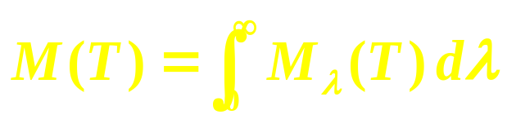





■ 辐出度 斯特藩－玻耳兹曼定律
单位时间内，从温度为 T 的黑体单位面积上所辐射出的各种波长的电磁波能量总和，用 M(Τ ) 表示。

Slide 6
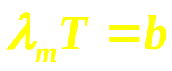
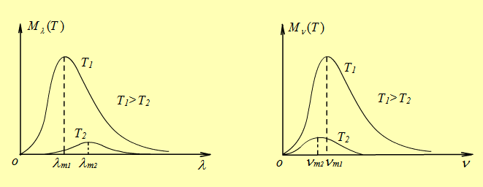
■ 波恩位移定律
当黑体的热力学温度升高时，M_{λ} (T ) ~λ 曲线上单色辐出度所对应的峰值波长λ_{m} 向短波方向移动，其值与热力学温度T 的乘积为一常数：

Slide 7
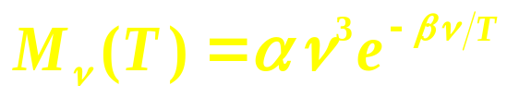
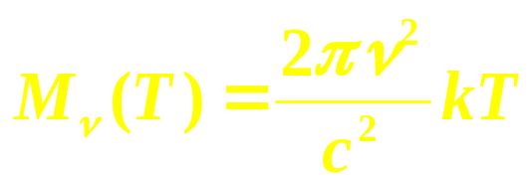
二、理论解释
■ 1896年维恩（W.Wien）从经典的热力学和麦克斯韦分布律
导出维恩公式：
缺憾：低频部分有较大偏差
■ 1900年瑞利(Lord Rayleigh)从经典电磁理论和 能量均分定
理导出单色辐出度公式，后经金斯(Sir James Jeans) 修正，
即瑞利－金斯公式：
缺憾：高频部分有巨大偏差，即“紫外灾难”

Slide 8
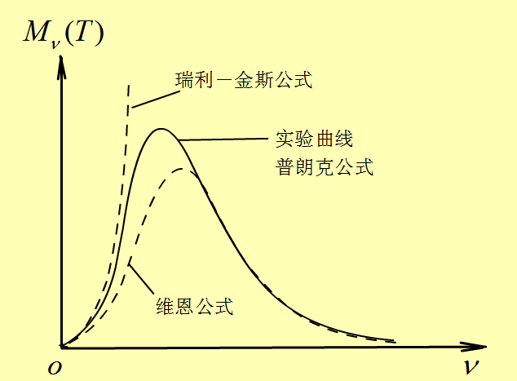
【几种理论曲线与实验曲线的比较】

Slide 9
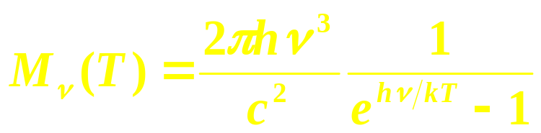
■ 1900年普朗克的量子模型解释：
【能量子假设】：金属空腔中的电子的振动可视为一维谐振
子，其吸收和辐射电磁能量不是连续的，而只能是hv、2hv、
3hv、……等一系列离散值，ε = hv 称为“能量子”。
【普朗克公式】：利用能量子的假设，普朗克用统计物理导出
与实验非常吻合的普朗克公式：

Slide 10
【几种理论曲线与实验曲线的比较】

